Slide 1
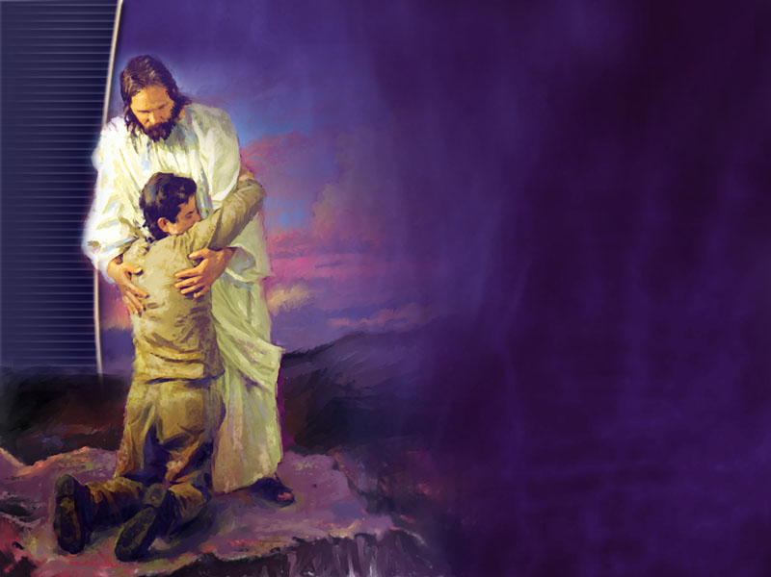
EL METODO DE JESÚS
PARA SALVAR AL MUNDO

Slide 2
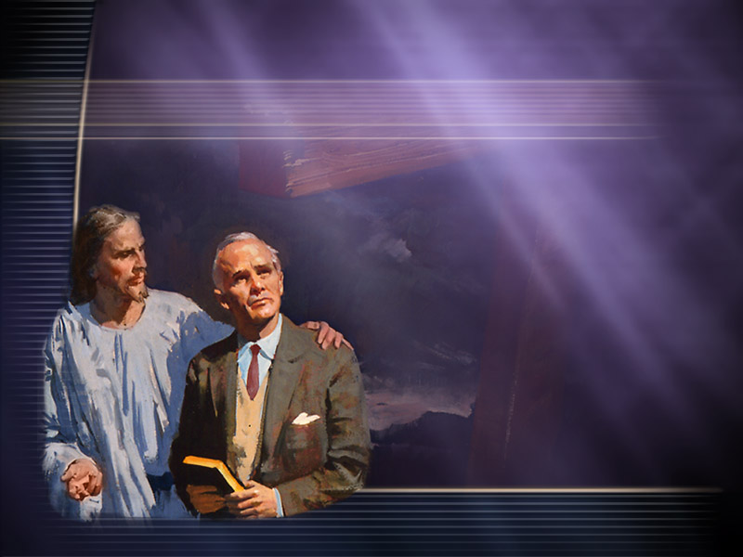
MISIÓN MUNDIAL
”Y Jesús se acercó y les habló diciendo: Toda potestad me es dada en el cielo y en la tierra.
Por tanto, id, y haced discípulos a todas las naciones, bautizándolos en el nombre del Padre, y del Hijo, y del Espíritu Santo;
enseñándoles que guarden todas las cosas que os he mandado; y he aquí yo estoy con vosotros todos los días, hasta el fin del mundo. Amén” (Mt. 28:18-20).

Slide 3
MISIÓN
Con un buen sistema de retención seríamos 36.000.000 de Adventistas hoy.
50% Miembros han desertado.
Poblacion mundial 7.300.000.000 (Reloj Mundial)
Somos el 0,24% de la población mundial.
Bautizamos diariamente 4.000
Diariamente nacen aproximadamente 231.017 personas.

Slide 4
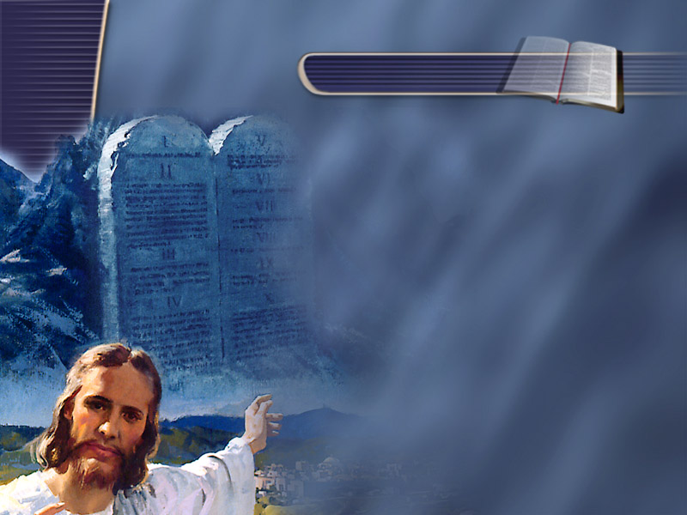
¿Donde está el problema?
¿Cuáles son los métodos más usados de evangelismo hoy?
¿Estamos realmente cumpliendo la gran comisión de Cristo?
¿Vemos como resultado una comunidad creciente y pujante de hombres consagrados que comunican al mundo el evangelio?

Slide 5
No se puede negar que estamos muy ocupados, afanados por llevar a cabo un programa tras otro de evangelización.
¿Estamos cumpliendo el propósito deseado?
¿Estamos siguiendo el método de Cristo para salvar el mundo?

Slide 6
El método de Cristo
No hizo distinción entre misiones extranjeras y domésticas.
Para Jesús todo era evangelización mundial.

Slide 7
Su plan merece cuidadoso examen
A primera vista podría incluso parecer que Jesús no tuvo plan alguno.
Aquí radica una de las maravillas de esa estrategia. Es tan modesta y silenciosa, que el cristiano atolondrado no la atina a descubrir.
Pero cuando el discípulo dispuesto llega por fin a caer en la cuenta del método general de Jesús, le sorprende su sencillez y se pregunta cómo la pudo pasar por alto anteriormente.

Slide 8
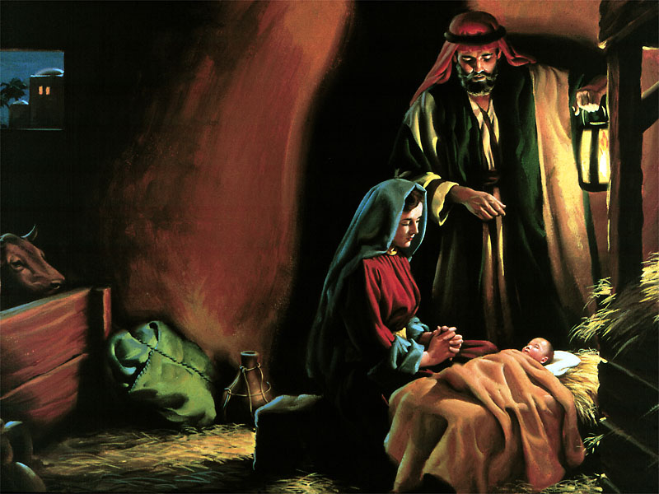
Su plan merece cuidadoso examen
Nació en un pesebre.
Pasó 30 años en una carpintería.
  Su método fue su vida.
Escogió a 12.
  Para enseñarles a vivr como el vivió.

Slide 9
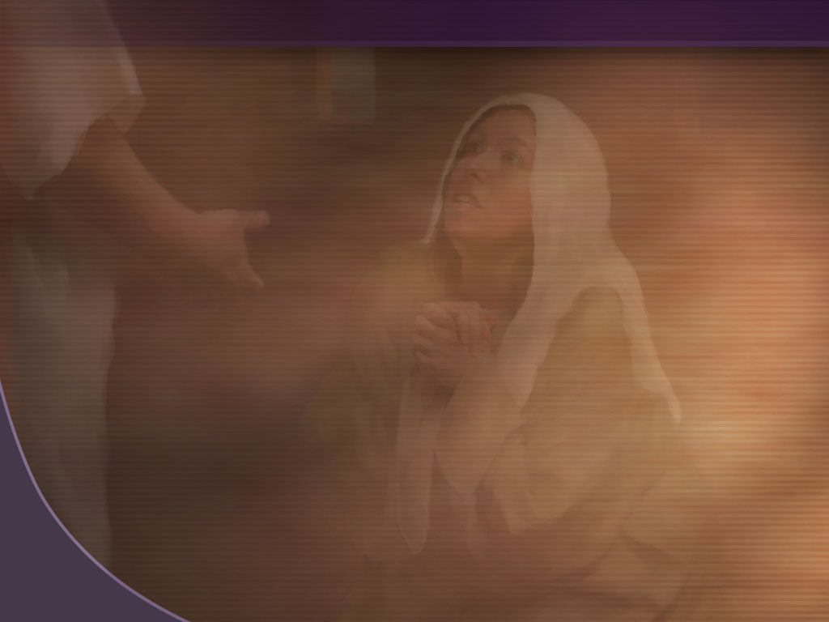
La vida de los hombres fueron su método
No se preocupó por programas con los cuales llegar a las multitudes, sino por los hombres a quien las multitudes habrían de seguir.
Por extraño que parezca Jesús comenzó a reunir a estos hombres aún antes de organizar una campaña de evangelización o de siquiera predicar un sermón en público.
Desde el punto de vista de su propósito final, el impacto de sus vidas se haría sentir por toda la eternidad.

Slide 10
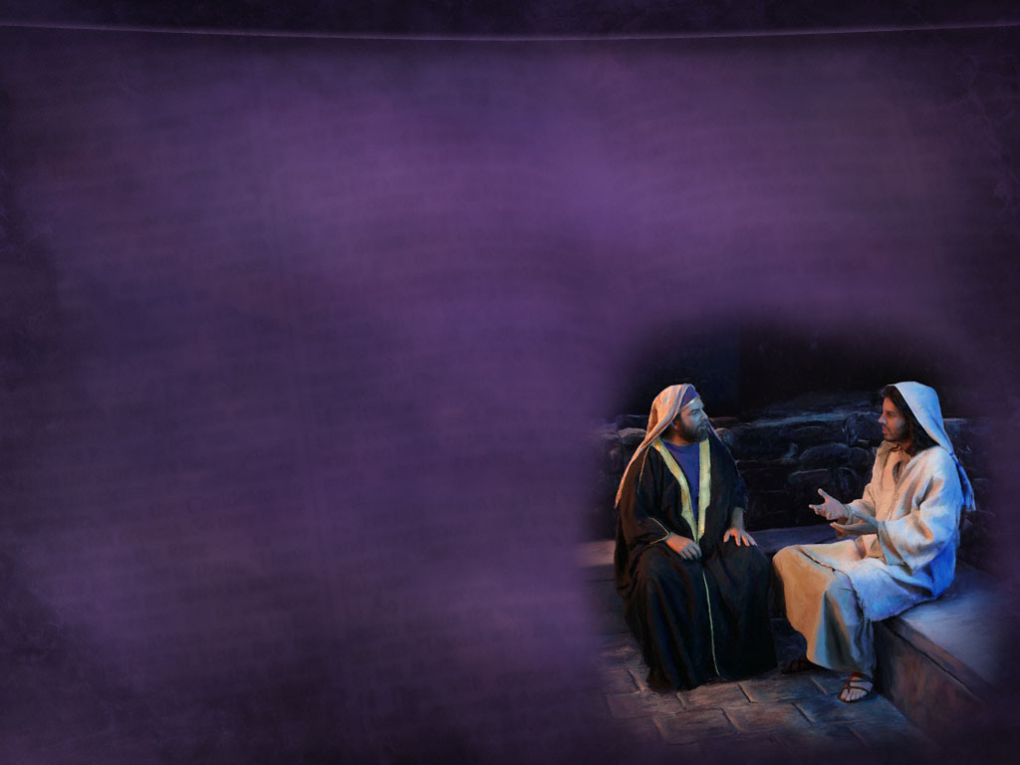
Al principio estos hombres no nos causan la impresión de que fueran hombres clave.
Ninguno de ellos ocupaba un lugar prominente en la sinagoga.
En su mayoría eran trabajadores comunes, que probablemente no tenían preparación profesional.
Quizá unos pocos procedían de familia de ciertos recursos.
No tenían títulos académicos en las artes y la filosofía de la época.

Slide 11

Cualidades de estos hombres
Eran hombres ansiosos de aprender.
Eran hombres honrados, dispuestos a confesar su necesidad.
Jesús exigió obediencia: No les exigió que fueran inteligentes, pero tenían que ser fieles.
No se puede transformar al mundo a menos que se transforme a los individuos que lo componen.

Slide 12
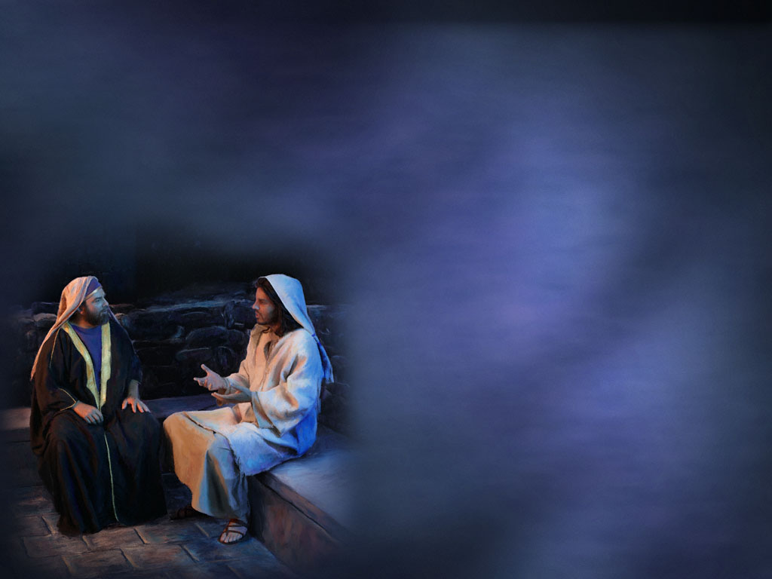
Jesús se concentró en unos pocos
Literalmente consagró todo su ministerio a doce.
Se preocupó por las multidudes: les predicó, les enseñó, las sanó y murio por ellas. Pero se dedicó a doce.

Slide 13
“Fue por medio del contacto y la asociación personales como Cristo preparó a sus discípulos” (DTG 125).
              Esta muy bien explicar a la gente lo que queremos decir, pero es infinitamente mejor mostrarles cómo hacerlo. La gente busca demostraciones, no explicaciones.

Slide 14

Su estrategia
¿Por qué Jesús consagró su vida en forma deliberada a un número tan reducido de personas?
¿No fue su venida para salvar al mundo?
¿Por qué, pues no trató de aprovecharse de esas oportunidades para conseguirse un ejército poderoso de creyentes que conquistara el mundo?

Slide 15

El no quiso impresionar a las multitudes, sino introducir un reino.
Las multitudes de almas desentonadas y errantes estaban potencialmente dispuestas a seguirlo, pero Jesús no estaba en condiciones de dar a cada una de ellas el cuidado individual y personal que necesitaban.
Quiso dedicarse primordialmente a unos pocos hombres, y no a las masas, a fin de que éstas pudieran, en último término, salvarse.

Slide 16
“¡Instruyó a sus discípulos sin apresuramientos, precisamente porque tenía urgencia! Les dedicó todo el tiempo necesario, porque su propio tiempo en este mundo sería abreviado. Concentró sus energías en unos pocos individuos, por amor a las multitudes de todo el mundo”. Era a través de la multiplicación de discípulos en grupos pequeños como se proponía salvar al mundo del pecado.
(Miguel Ángel Cerna, El poder de los grupos pequeños en la iglesia).

Slide 17
Discipulado en Grupos Pequeños
1) 2
2) 4
3) 8
4) 16
5) 32
6) 64
7) 128
256
512
10) 1.024
11) 2.048
12) 4.096
13) 8.192
14) 16.384
15) 32.768
65.536
131.072
262.144

Slide 18
Discipulado en Grupos Pequeños
19) 262.144
20) 524.288
21) 1.048.576
22) 2.097.152
23) 4.194.304
24) 8.388.608
25) 16.777.216
26) 33.554.432
67.108.864
28) 134.217.728
268.435.456
536.870.912
1.073741.284
2.147.483.648
4.294.967.296
8.589.934.592
64) 126.361.000.000.000.528.115

Slide 19
Discipulado en Grupos Pequeños
1) 12
2) 144
3) 1.728
4) 20.736
5) 248.832
6) 2.985.984
35.831.808
429.981.696
5.159.780352
61.917.364.224

Slide 20
No son métodos mejores sino hombres mejores.
Hombres que conozcan a su Redentor por algo más que de oídas.
Hombres que tengan su visión y sientan su pasión por el mundo.
Hombres que estén dispuestos a no ser nada para que él lo sea todo.
Hombres que sólo quieran que Cristo produzca su vida en ellos y por medio de ellos según su voluntad.

Slide 21
Hombres como Josué y Caleb
“Sí Jehová se agradare de nosotros, él nos llevará a esta tierra, y nos la entregará, tierra que fluye leche y miel. Por tanto, no seáis reveldes contra Jehová, ni temaís al pueblo de esta tierra; porque nosotros los comeros como pan: su amparo se ha apartado de ellos, y con sostros está Jehová; no los temáis” (Num. 14:8,9).

Slide 22
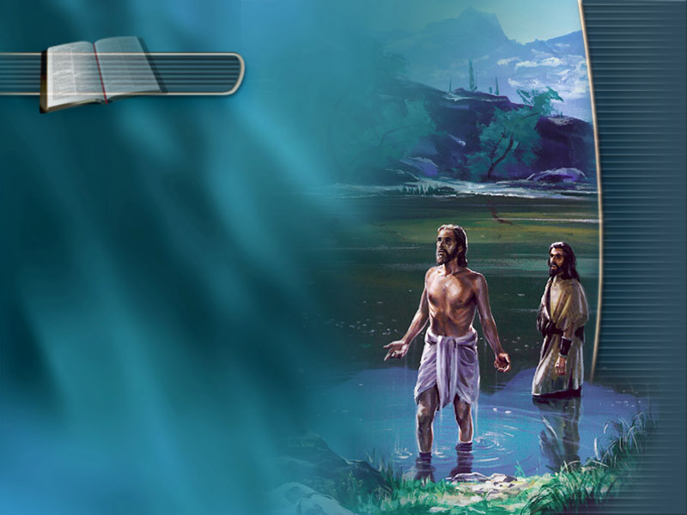
Aplicación actual del principio
La mayor parte de los esfuerzos de la iglesia para evangelizar comienzan por las multitudes, en el supuesto de que la iglesia está en condiciones de conservar todo lo bueno que hace.
El resultado es nuestra espectacular insistencia en el número de convertidos, candidatos para el bautismo, y más miembros para la iglesia, con poco o ningún interés genuino por fundamentar a estas almas en el amor y poder de Dios, y mucho menos por la conservación y continuación de la obra.

Slide 23
El primer deber del pastor y la primera preocupación del evangelizador es velar por echar el fundamento al comienzo mismo, de modo que sobre él se pueda edificar un ministerio evangelizador eficaz y continuado entre las multitudes.
Esto exigirá más concentración de tiempo y talentos en unos pocos hombres en la iglesia aunque sin olvidar la pasión por el mundo.
Significará intensificar la preparación de líderes “para la obra del ministerio en unión con el pastor (Ef. 4: 11, 12).

Slide 24
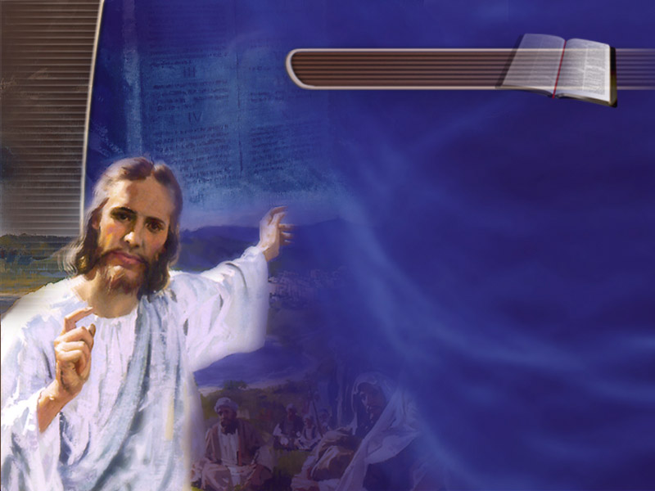
Permaneció con ellos
Una vez que Jesús hubo llamado a sus discípulos, tuvo por costumbre permanecer con ellos.
Por sorprendente que parezca todo lo que hizo Jesús para enseñar a estos hombres, contrastaba con el procedimiento formal, casi escolásticos de los escribas.
Estos maestros religiosos de su tiempo insistían en que sus discípulos siguieran estrictamente ciertos rituales y fórmulas intelectuales, que los distinguían de otros.

Slide 25
Saber y Presencia
El conocimiento lo adquirieron por asociación antes de que les fuera explicado.
  ¿Cómo pues podemos saber el camino? “Yo soy el camino y la verdad, y la vida” (Jn. 14: 5, 6).
  Invitó a Juan y Andrés: “venid y ve”.
  Felipe y Mateo: “sígueme” (Jn. 1:43; Mat 9:9).

Slide 26
Más íntimo hacia el final
En el curso de su segundo y tercer año de ministerio Jesús cada vez dedicó más tiempo a los discípulos (Mat 20:17; Mar 10:32).
No fue sino hacia el final de la vida de Jesús que los discípulos empezaron a comprender muchos de los significados más hondos de la presencia suya entre ellos. (Jn. 16:4).
De todo lo escrito de Jesús, como una mitad sucedió en los últimos meses de su vida, y la mayor parte de ello en la última semana.

Slide 27
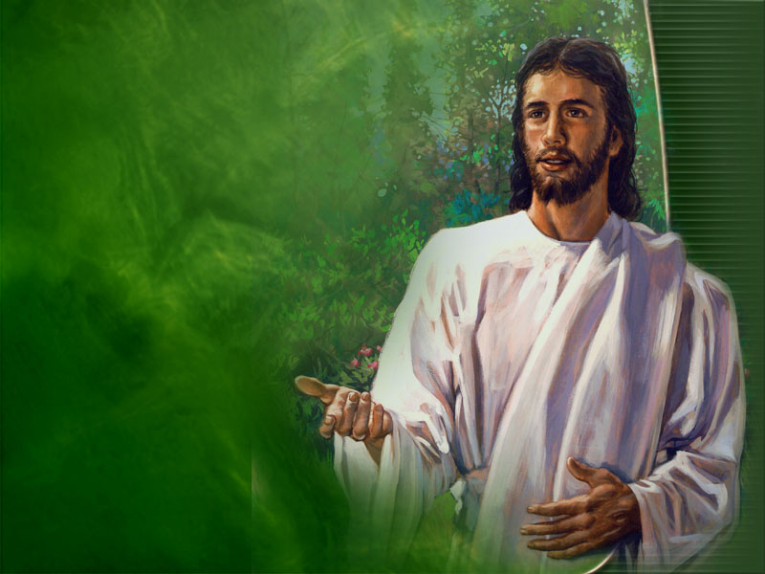
Lleva tiempo
Una asociación íntima y constante implicó que Jesús prácticamente no dispusiera de tiempo para él.
Como niños que exige la atención de su padre los discípulos estaban siempre a los pies del Maestro.
Cuando se retiraba para sus devociones personales se veía sujeto a interrupciones de los discípulos (Mar. 6: 46-48). Pero Jesús no hubiera querido otra cosa.
Deseaba estar con ellos. Eran sus hijos espirituales (Mar. 10:24), y la única forma en que un padre puede educar a su familia en forma adecuada es estando con ella.

Slide 28
Nuestro problema
¿Cuándo aprenderá la iglesia esta lección? Predicar a las masas , aunque es necesario, nunca bastará en la obra de preparar líderes para evangelizar.
Tampoco las reuniones de oración y las clases de preparación para obreros cristianos cumplen este cometido.
Formar a hombres no es fácil. Exige atención personal. Esto es algo que ninguna organización ni clase puede dar.

Slide 29
Aplicación actual del principio
Cualquier método que la iglesia adopte, debe tener por base una preocupación de custodia personal para con los que se encomiendan a su cuidado.
El consejero debería estar lo más posible con el nuevo creyente, estudiando la Biblia y orando juntos, contestando a sus preguntas aclarando la verdad, tratando juntos de ayudar a otros.
Si una iglesia no dispone de consejeros, así consagrados y dispuestos a prestar este servicio, entonces debería preparar a algunos. Y la sola forma de prepararlos es darles un líder a quien seguir.

Slide 30
Consagración
Llevad mi yugo sobre vosotros Mateo 11:29. Jesús exigió obediencia:
No le exigió que fueran inteligentes, pero tenían que ser fieles. Esto se convirtió en la característica que los distinguía.
Nadie sigue a una persona en la que no confía, ni da con sinceridad el paso de fe a no ser que esté dispuesto a obedecer lo que el líder dice. (Jn 14: 15, 21, 23, 24,)

Slide 31
Jesús lo demuestra:
“No busco mi voluntad sino la voluntad del que me envió, la del Padre” (Jn 5:30)
“Yo he guardado los mandamientos de mi Padre, y permanezco en su amor”, “pero no se haga mi voluntad, sino la tuya” (Luc. 22:42).
Jesús no había venido para salvarse a sí mismo. Vino a salvar al mundo. Vino no para ser servido, sino para servir, y para dar su vida, en rescate por muchos” (Mat. 20: 28).
Vino a salvar lo que se había perdido”. (Luc. 19:10).

Slide 32
Pronto se vio claro que ser discípulo de Cristo implicaba más que una aceptación gozosa de la promesa mesiánica, significaba la entrega de la vida toda al Maestro en sumisión absoluta a su soberanía. (Luc. 14:33).
Pocos quisieron pagar el precio: “¿Queréis acaso iros también vosotros?” (Jn 6:67)

Slide 33
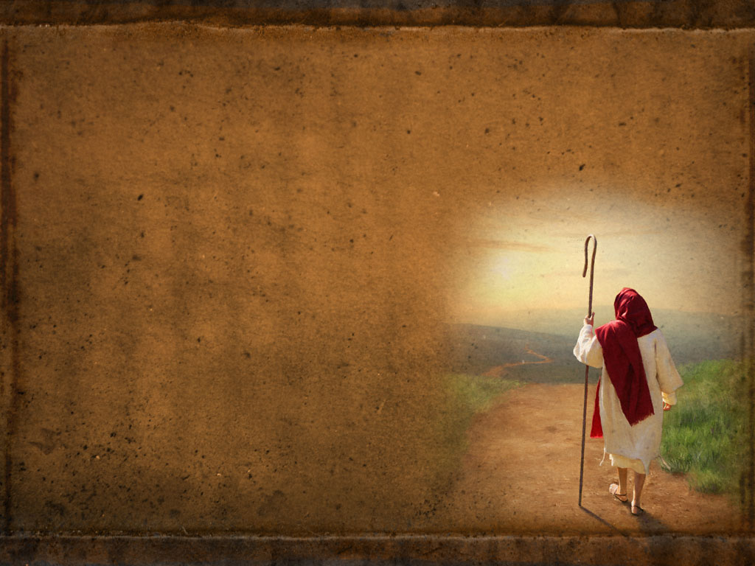
Se entregó a sí mismo
Su vida fue de entrega: les dio su paz que los sostenía en medio de la tribulación (Jn 16: 33).
Les dio su gozo en el que vivían en medio de los sufrimientos y penas que los rodeaban (Jn. 15:11; 17:13).
Les dio todo lo que tenía: nada se guardó, ni siquiera su propia vida. “Nadie tiene mayor amor que este, que uno ponga su vida por sus amigos” (Jn 15:13)

Slide 34
El problema actual
Todo gira en torno a la persona del Maestro. Básicamente su camino fue su vida. Y lo mismo debe ser en el caso de sus seguidores (Juan 13).
Esta muy bien explicar a la gente lo que queremos decir, pero es infinitamente mejor mostrarle cómo hacerlo. La gente busca demostraciones, no explicaciones.

Slide 35
Aplicación actual del principio
En resumidas cuentas, los que tratamos de preparar a hombres debemos estar dispuestos a hacer que nos sigan como nosotros seguimos a Cristo (1Cor. 11:1).
Nosotros somos el ejemplo (Fil. 3:17). Harán lo que oyen y ven en nosotros (Fil. 4:9).
Con tiempo, por medio de esta clase de liderazgo, es posible enseñar nuestra forma de vivir a los que están constantemente con nosotros.

Slide 36
Delegación: Les asignó trabajo
Os haré pescadores de hombres Mateo 4: 19
Jesús realizó siempre su ministerio con miras de cumplir la misión.
Nunca se adelantó a insistir en que actuaran.
Su método fue que los discípulos llegaran a una experiencia vital con Dios, y mostrarles cómo actuaba él mismo antes de decirles lo que tenían que hacer.

Slide 37
Primera misión evangelizadora de los doce
Al comenzar Jesús el tercer recorrido de Galilea (Mt. 9:35)
“Llamó a los doce, y comenzó a enviarlos de dos en dos” (Mar. 6:7).
Les indicó que hacer y a quiénes debían dirigirse en primer lugar: “Id antes a las ovejas perdidas de la casa de Israel” (Mt. 10: 5, 6)
Debían confiar que Dios les proveería de lo necesario. (Mt. 10: 9, 10)

Slide 38
No hemos sido llamados a proteger el fortín, sino a atacar cumbres.
Nuestra obra no concluye sino hasta que se haya asegurado la continuidad en la vida de los redimidos por el evangelio..
La piedra de toque de cualquier obra evangelizadora es la eficacia con que la obra prosigue en la generación siguiente.

Slide 39
Igualmente, los criterios según los cuales una iglesia debiera medir el éxito, no es cuántos nombres han venido a aumentar la lista de miembros, ni en cuánto ha aumentado el presupuesto, sino en cuántos cristianos se dedican activamente a ganar almas y a prepararlas para ganar a las multitudes.

Slide 40
El problema actual
Ceremonias programas, organizaciones, comisiones y cruzadas, todo bien intencionado, pero fruto de la ingeniosidad humana.
Se quiere con ellos cumplir la labor que sólo pueden realizar hombres movidos por el poder del Espíritu Santo.
Esto no es tener en menos tales esfuerzos, porque sin ellos la iglesia no podría funcionar como lo hace.

Slide 41
Sin embargo, a no ser que la misión personal del Maestro se incorpore vitalmente al plan de acción, la iglesia no podrá funcionar como debería hacerlo.
¿Cuando nos daremos cuenta de que la evangelización no se lleva a cabo por medio de algo, sino por medio de alguien?

Slide 42
La evangelización es una expresión del amor de Dios, y Dios es una persona. Su naturaleza siendo persona, se expresa sólo por medio de la personalidad, revelada por primera vez en forma plena en Cristo, y ahora expresada por medio de su Espíritu en la vida de los que se han entregado a él.

Slide 43
No son métodos mejores sino hombres mejores.
Hombres que conozcan a su Redentor por algo más que de oídas.
Hombres que tengan su visión y sientan su pasión por el mundo.
Hombres que estén dispuestos a no ser nada para que él lo sea todo.
Hombres que sólo quieran que Cristo produzca su vida en ellos y por medio de ellos según su voluntad.

Slide 44
Los hombres son primero
Pero cualquiera que sea la forma especifica que adopte nuestro método, la vida de Jesús nos enseña que encontrar y preparar a hombres para que ganen a otros hombres ocupa el primer puesto.
Las multitudes no pueden conocer el evangelio a no ser que tengan un testigo vivo. Darles sólo una explicación no bastará.
Sí queremos preparar hombres, debemos trabajar para ellos. Debemos buscarlos. Debemos ganarlos. Sobre todo debemos orar por ellos.

Slide 45
Comenzar con pocos
No deberíamos esperar comenzar con muchos, ni deberíamos desearlo. Las obras mejores siempre se comienzan con pocos.
Es mejor dedicar más o menos un año a uno o dos hombres que aprendan qué significa conquistar para Cristo, que pasar toda la vida con una congregación que se limite a hacer que camine el programa.
No importa lo pequeño o desfavorable que sea el comienzo; lo que cuenta es que aquellos a los que damos preferencia en nuestra vida aprendan a entregarse.

Slide 46
Un plan como este, desde luego, toma tiempo. Todo lo que vale la pena demanda tiempo.
“Creo que una de las primeras cosas que se debería hacer es conseguirse un pequeño grupo de ocho, diez, o doce hom­bres que se reunieran con un líder todas las semanas y paga­ran el precio.
Les costaría algo en función de tiempo y es­fuerzo. Compartirla con ellos por el tiempo que sea necesario.
Entonces se tendría a doce ministros entre los laicos quienes a su vez podrían tomar otros, diez o doce más para enseñarles.

Slide 47
Debemos tener bien claro nuestro propósito. Los momentos en que nos apartamos del mundo no son para aislarnos de los conflictos, sino sólo una maniobra estratégica para adquirir más fuerza para el ataque.
Nuestra responsabilidad, pues, es procurar que los que estén con nosotros tengan algo que hacer que les exija utilizar sus mejores recursos.

Slide 48
Todo el mundo sabe hacer algo. Las primeras responsabilidades podrían ser tareas norma­les, rutinarias, como enviar cartas, ocuparse de preparar el local para reuniones, hacerse responsables de organizar una reunión en su casa. Pero poco a poco estas responsa­bilidades pueden aumentarse a medida que vayan apren­diendo más.
No importa cuántos reclutemos para la causa, sino cuántos conquisten ellos para Cristo. Por esto hemos insistido todo el tiempo en la calidad de vida.

